Slide 1
ОРГАНЫ
ОЧИСТКИ ОРГАНЗМА.
ОКРУЖАЮЩИЙ МИР, 3 КЛАСС
УМК «ГАРМОНИЯ»
МАРЧЕНКО Е.В., МБОУ СОШ №3

Slide 2
КАКИЕ ОРГАНЫ ОЧИЩАЮТ
КРОВЬ?
ИЗ ОГАНОВ ПОСТУПАЮТ НЕНУЖНЫЕ ВЕЩЕСТВА- ПРОДУКТЫ ЖИЗНЕДЕЯТЕЛЬНОСТИ КЛЕТОК.
ИЗ КИШЕЧНИКА ПОСТУПАЕТ ВОДА И РАСТВОРЁННЫЕ В НЕЙ ВРЕДНЫЕ ВЕЩЕСТВА ИЗ ПИЩИ.
КРОВЬ ПОСТОЯННОЙ НУЖДАЕТСЯ В ОЧИСТКЕ.

Slide 3
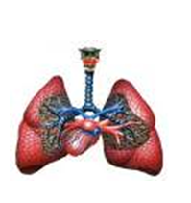
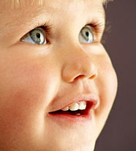
ПРИ ВЫДОХЕ ЛЁГКИЕ УДАЛЯЮТ ИЗ ОРГАНИЗМА
ВЫДОХ
УГЛЕКИСЛЫЙ ГАЗ
ЛЁГКИЕ
БОЛЬШУЮ ЧАСТЬ
ВОДЫ УДАЛЯЮТ

Slide 4
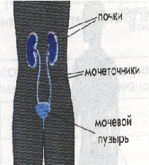
ЛИШНЮЮ ВОДУ С РАСТВОРННЫМИ В НЕЙ НЕНУЖНЫМИ ВЕЩЕСТВАМИ ВЫВОДЯТ ИЗ ОРГАНИЗМА
ОРГАНЫ ВЫДЕЛЕНИЯ
ПОЧКИ
МОЧЕТОЧНИК
МОЧЕВОЙ ПУЗЫРЬ

Slide 5
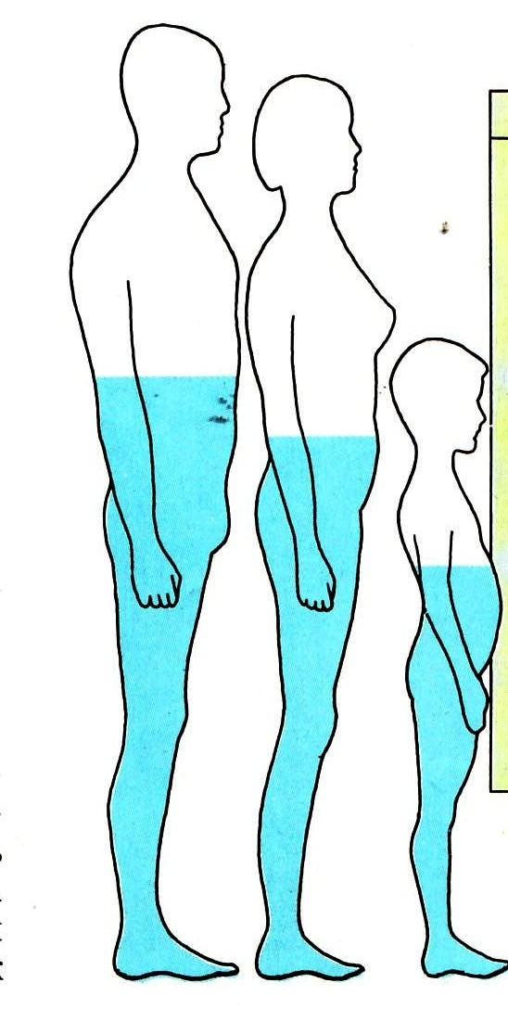
СОДЕРЖАНИЕ ЖИДКОСТИ В ОРГАНИЗМЕ ЧЕЛОВЕКА:
РЕБЁНОК – 65%
ЖЕНЩИНА-50%
МУЖЧИНА- 60%

Slide 6
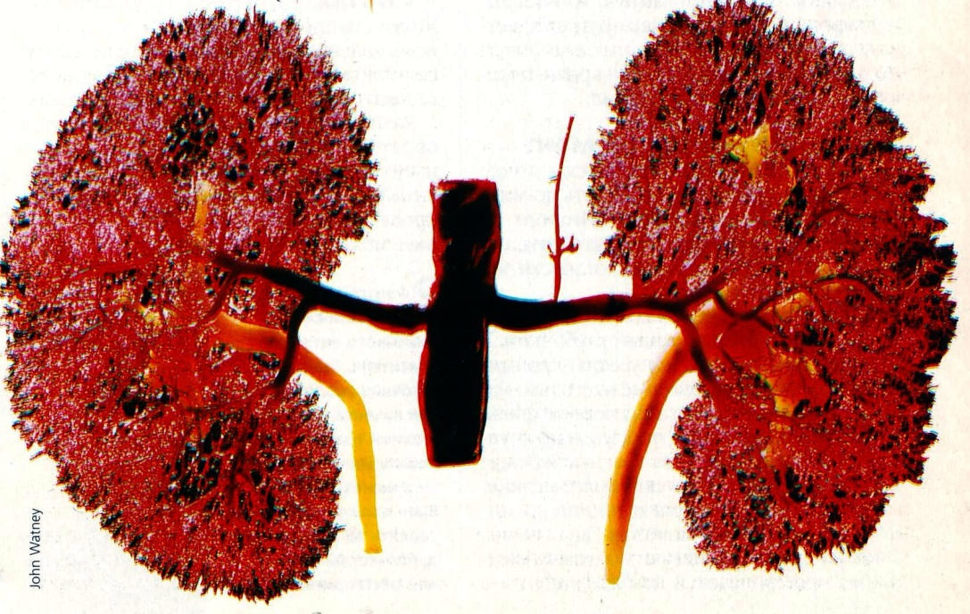
ПОЧКИ- ВЫПОЛНЯЮТ ОСНОВНУЮ РАБОТУ ПО ОЧИСТКЕ КРОВИ
ПОЧКИ РАБОТАЮТ НЕПРЕРЫВНО.
ЗА СУТКИ ПОЧКИ ВЗРОСЛОГО ЧЕЛОВЕКА ВЫДЕЛЯЮТ ИЗ КРОВИ БОЛЕЕ 1 ЛИТРА ВОДЫ С НЕНУЖНЫМИ ВЕЩЕСТВАМИ- МОЧУ.
ПОЧКИ
ПАРНЫЙ ОРГАН

Slide 7
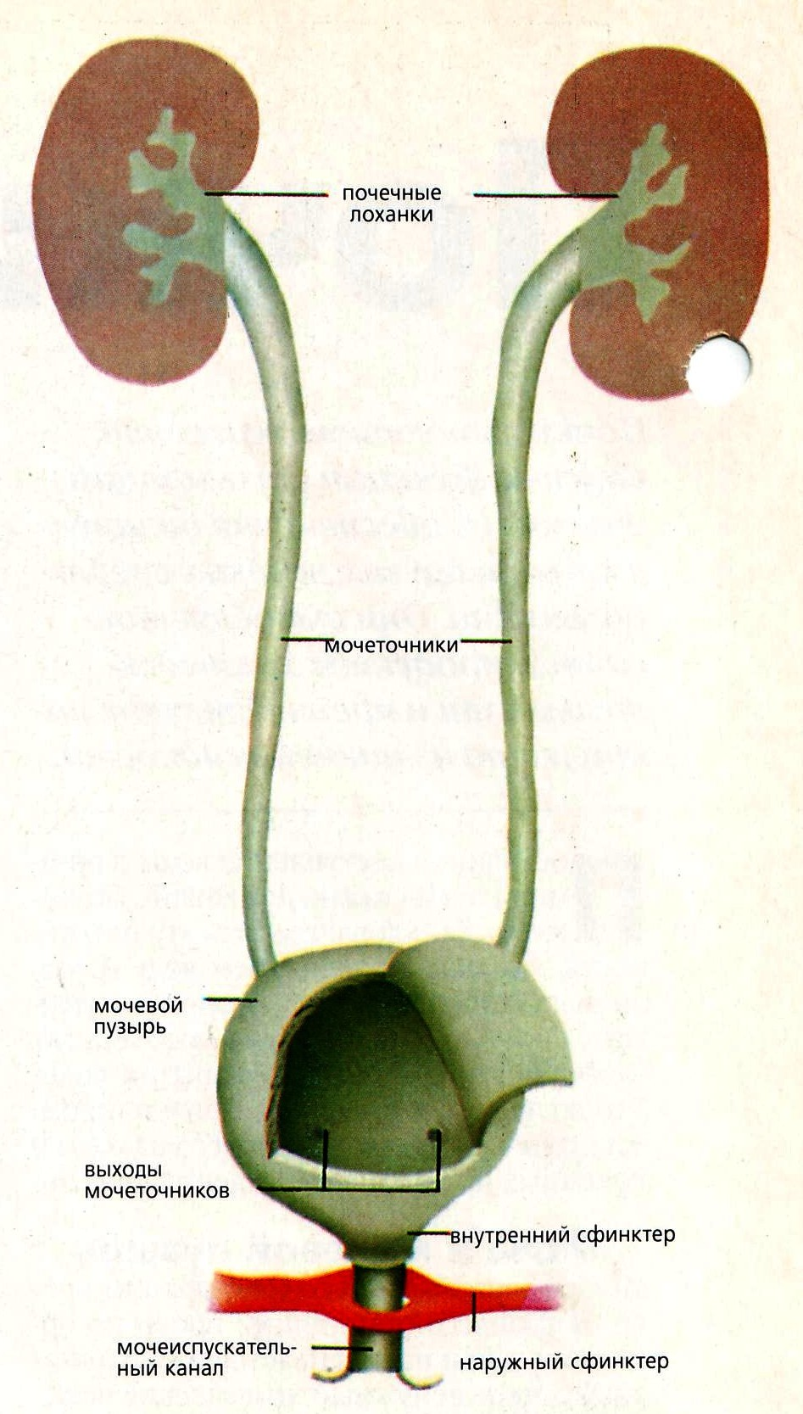
ПОЧКИ
МОЧЕТОЧНИКИ
НАКОПЛЕННАЯ В МОЧЕВОМ ПУЗЫРЕ ВОДА УДАЛЯЕТСЯ ИЗ ОРГАНИЗМА ПРИ СОКРАЩЕНИИ ЕГО МЫШЕЧНЫХ СТЕНОК.
МОЧЕВОЙ ПУЗЫРЬ
ДВИЖЕНИЕ
МОЧИ

Slide 8
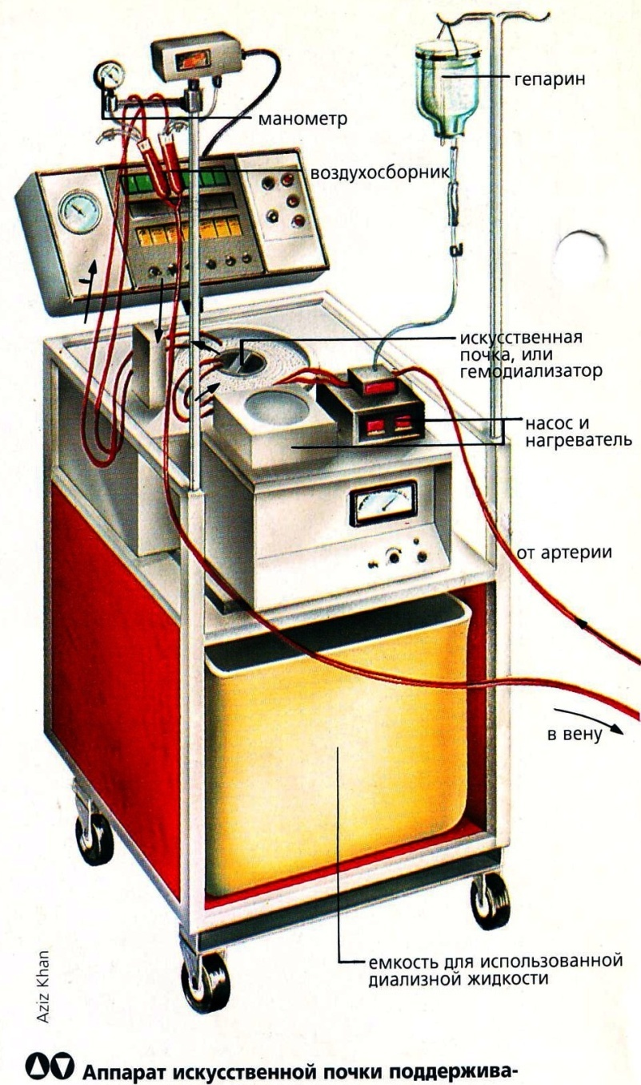
АППАРАТ
ИСКУССТВЕННОЙ
ПОЧКИ

Slide 9
КАКОВО ЗНАЧЕНИЕ КОЖИ?
КОЖА ЯВЛЯЕТСЯ САМЫМ БОЛЬШИМ ОРГАНОМ.
КОЖА ВЗРОСЛОГО ЧЕЛОВЕКА ВЕСИТ ОКОЛО 3 КГ И ЗАНИМАЕТ ПЛОЩАДЬ ОКОЛО 2 М² .
ТОЛЩИНА КОЖЫ ОТ 0,5 ДО 5 ММ.

Slide 10
ФУНКЦИИ КОЖИ:
ЗАЩИЩАЕТ
ВНУТРЕННИЕ ЧАСТИ ТЕЛА ОТ ЦАРАПИН, УДАРОВ, ДОЖДЯ, ВЕТРА, БАКТЕРИЙ, ИЗЛУЧЕНИЙ СОЛНЕЧНОГО СВЕТА
ОЧИЩАЕТ:
ИЗБЫТОК СОЛЕЙ И ДРУГИХ ВЕЩЕСТВ УДАЛЯЕТСЯ ИЗ ОРГАНИЗМОМ С ПОТОМ.
ОСЯЗАЕТ:
НАХОДЯЩИЕСЯ В КОЖЕ НЕРВНЫЕ ОКОНЧАНИЯ- РЕЦЕПТОРЫ ПОЗВОЛЯЮТ ПОЧУВСТВОВАТЬ ПРИКОСНОВЕНИЕ, ДАВЛЕНИЕ, ИЗМЕНЕНИЕ ТЕМПЕРАТУРЫ, БОЛЬ.

Slide 11
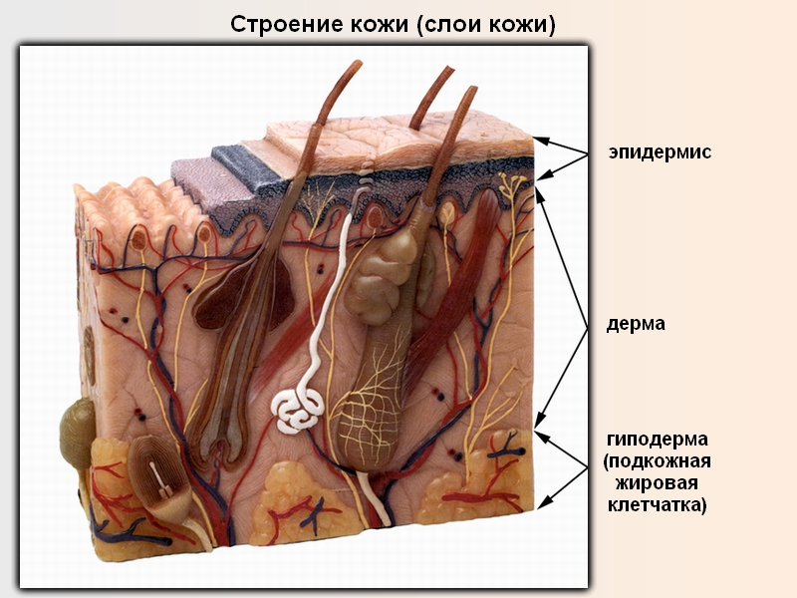
СТРОЕНИЕ КОЖИ
ВОЛОС
САЛЬНЫЕ ЖЕЛЕЗЫ
МЫШЦЫ
ПОТОВЫЕ ЖЕЛЕЗЫ
НЕРВНЫЕ ОКОНЧАНИЯ
КРОВЕНОСНЫЕ СОСУДЫ
ПОДКОЖНЫЙ ЖИР

Slide 12
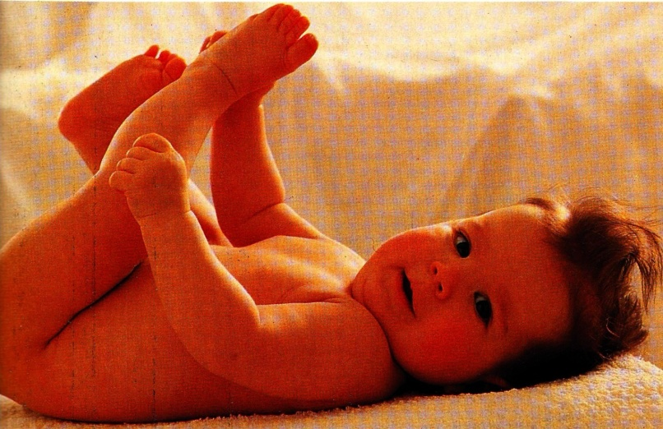
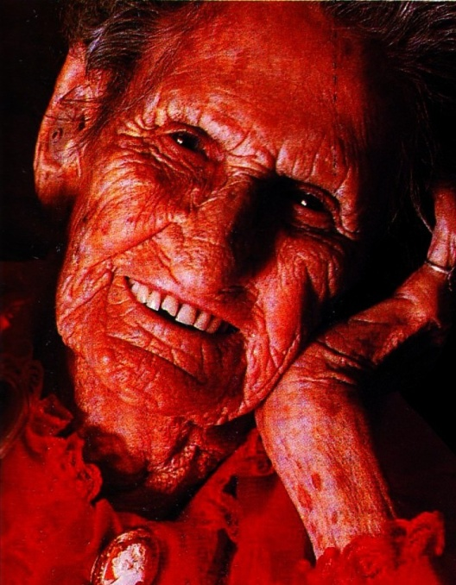
ЧЕРЕЗ ПОРЫ НА ПОВЕРХНОСТЬ КОЖИ ВЫДЕЛЯЕТСЯ КОЖНОЕ САЛО. ОНО ПРИДАЁТ КОЖЕ ЭЛАСТИЧНОСТЬ, НЕ ПРОПУСКАЕТ ВОДУ, ПОМОГАЕТ СОХРАНЯТЬ ТЕПЛА ТЕЛА
С ВОЗРАСТОМ КОЖНОГО САЛА ВЫДЕЛЯЕТСЯ МЕНЬШЕ. КОЖА СТАНОВИТЬСЯ СУШЕ, ПОЭТОМУ У ПОЖИЛЫХ ЛЮДЕЙ ОБРАЗУЮТСЯ СКЛАДКИ НА КОЖЕ- МОРЩИНЫ.

Slide 13
ЧЕРЕЗ ПОРЫ ВЫДЕЛЯЮТСЯ КАПЕЛЬКИ ПОТА С НЕНУЖНЫМИ ВЕЩЕСТВАМИ- ТАКИМ ОБРАЗОМ ТОЖЕ ОЧИЩАЕТСЯ КРОВЬ.
ЗА СУТКИ ЧЕЛОВЕК ВЫДЕЛЯЕТ ДО 1 ЛИТРА ПОТА.
КОГДА ПОТ ИСПАРЯТСЯ, ТО ОХЛАЖДАЕТ КОЖУ И ПРОХОДЯЩУЮ ЧЕРЕЗ НЕЁ КРОВЬ.
ТАК ПОДДЕРЖИВАЕТСЯ НОРМАЛЬНАЯ ТМПЕРАТУРА ТЕЛА.
ПОТОВЫЕ ЖЕЛЕЗЫ

Slide 14
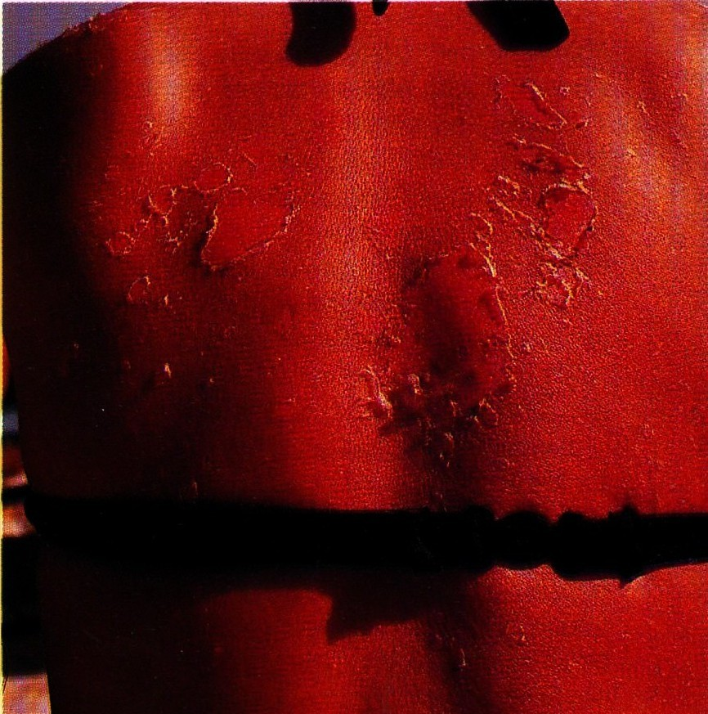
ЛЕТОМ, ОТ СОЛНЦА НА КОЖЕ ПОЯВЛЯЮТСЯ ТЁМНЫЕ ПЯТНЫШКИ- ЗАГАР.
ПРИ ДЛИТЕЛЬНОМ НАХОЖДЕНИИ ПОД СОЛНЕЧНЫМИ ЛУЧАМИ НА КОЖЕ МОЖЕТ ОБРАЗОВАТЬСЯ ОЖОГ.

Slide 15
СОСТОЯНИЕ КОЖИ:
ПОКРАСНЕНИЕ
ПОВЫШЕННАЯ ТЕМПЕРАТУРА ТЕЛА
«ГУСИНАЯ КОЖА»
ПЕРЕОХЛАЖДЕНИЕ ОРГАНИЗМА
БЕЛЫЙ УЧАСТОК :
ОБМОРОЖЕНИЕ КОЖИ
ПОЯВЛЕНИЕ СЫПИ:
ВИРУСНОЕ ЗАБОЛЕВАНИЕ ИЛИ БОЛЕЗНЬ ОРГАНОВ ПИЩЕВАРЕНИЯ
ГЛАДКАЯ, УПРУГАЯ,/ ЭЛАСТИЧНАЯ КОЖА:
ПРИЗНАК ХОРОШЕГО ЗДОРОВЬЯ

Slide 16
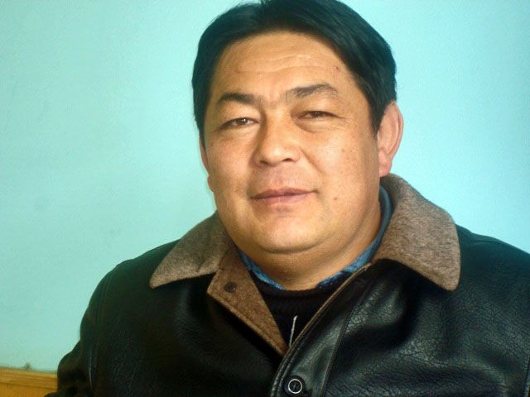
ЦВЕТ КОЖИ МОЖЕТ БЫТЬ РАЗНЫЙ:
БЕЛЫЙ
ЖЕЛТОВАТЫЙ
ТЁМНО-КОРИЧНЕВЫЙ
ЭТО ЗАВИСИТ ОТ СОДЕРЖАНИИ В КОЖЕ МЕЛАНИНА

Slide 17
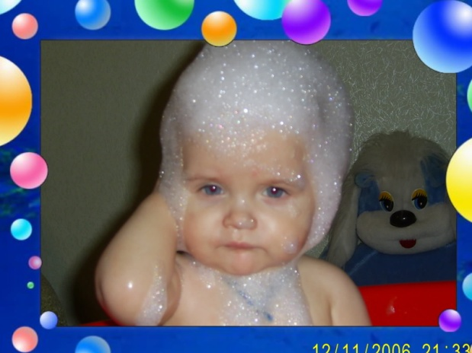
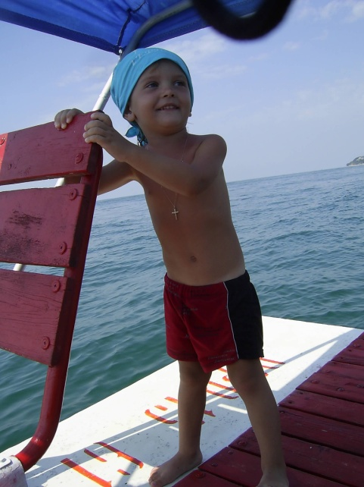
КАК УХАЖИВАТЬ ЗА КОЖЕЙ?
РЕГУЛЯРНО СМЫВАЙ С КОЖИ ГРЯЗЬ, ВЫДЕЛЕНИЕ ПОТА, КОЖНОЕ САЛО И МНОГОЧИСЛЕННЫХ МИКРОБОВ.
ЕЖЕДНЕВНО ПРИНИМАЙ ДУШ!
НЕ ЗАГОРАЙ БЕЗ ОТДЫХА В ТЕНИ. ПРИ НЕБОЛЬШОМ ОЖОГЕ МОЖНО СМАЗАТЬ КОЖУ СПЕЦИАЛЬНЫМ КРЕМОМ.

Slide 18
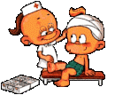
ЕСЛИ НА КОЖЕ ПОЯВЛЯЕТСЯ РАНКА, БОЛЕЗЕНТВОРНЫЕ БАКТЕРИИ ПРОНИКАЮТ В НЕЁ. МОЖЕТ ОБРАЗОВАТЬСЯ НАРЫВ. НЕОБХОДИМО ПРМЫТЬ РАНКУ И ОБРАБОТАТЬ ЕЁ КРАЯ ЙОДОМ. ЗАТЕМ НАДО ЗАБИНТОВАТЬ РАНКУ, ЧТОБЫ БАКТЕРИИ В НЕЁ НЕ ПРОНИКАЛИ.
НЕ НОСИ ТЕСНОЙ ОДЕЖДЫ- ОНА МЕШАЕТ ДЫШАТЬ КОЖЕ. ТЕСАЯ ОБУВЬ ЗИМОЙ МОЖЕТ ПРИВЕСТИ К ОБМОРОЖЕНИЮ НОГ. РАСТИРАЙ ОБМОРОЖЕННЫЙ УЧАСТОК ЧИСТЫМИ РУКАМИ ДО ПОКРАСНЕНИЯ. НЕ РАСТИРАЙ КОЖУ СНЕГОМ- МОГУТ ПОЯВИТЬСЯ ТРЕЩИНКИ, ЧЕРЕЗ КОТОРЫЕ ПОПАДУТ ГРЯЗЬ И МИКРОБЫ.

